Slide 1
Relatórios de Custo - Protheus 12

Slide 2
BAC – Boletim de Apropriação de Custo
Passo a passo para emissão do relatório BAC no P12.

Slide 3
BAC – Acesso ao relatório
Acessar no P12 o módulo contabilidade gerencial (aos que não possuem acesso, por favor, solicitar ao departamento de TI).
No módulo contabilidade gerencial, acessar os menus “Relatórios/Específicos/Boletim Aprop Custo”

Slide 4
BAC – Parâmetros
Após acessar o relatório, selecionar os parâmetros desejados.
Local, Verba, Custo, Função e Matricula – Pressionar F3 e selecionar a opção desejada ou manter de “Branco” a “zzz”;
Período - selecionar o desejado sempre no formato AAAAMM;
Tipo de relatório – é possível escolher entre 3 opções (Analítico, sintético e por funcionário);
Mão de obra – Escolher entre Direta e Indireta (obs.: o relatório não gera ambas as verbas ao mesmo tempo).
Após selecionar os parâmetros, utilizar o botão “ok”.

Slide 5
BAC – Parâmetros de impressão
É possível imprimir o BAC como arquivo no P12, Excel ou PDF, porém o mais indicado é o Excel, pois as demais opções levam um tempo maior de processamento.
Selecionar o Tipo “planilha”;
Nomear o arquivo;
Selecionar o tipo de planilha “Suprime Linhs. Brancas e Tot.;
Pressionar o botão “ok”.

Slide 6
BAC – Parâmetros de impressão
Após selecionar os parâmetros, será exibida a caixa para seleção do diretório onde será salvo o arquivo.
Após selecionar, pressionar o botão “Abrir”.
Obs.: para gerar os relatórios em Excel, né necessário que o departamento de TI habilite essa opção para o usuário, portanto, caso após todo o processo o relatório abrir em branco e com uma mensagem referente a permissão, por favor, entrem em contato com o departamento de TI.

Slide 7
Custo contábil
Passo a passo para emissão do custo contábil no P12.

Slide 8
Custo Contábil – Acesso ao relatório
Acessar no P12 o módulo contabilidade gerencial (aos que não possuem acesso, por favor, solicitar ao departamento de TI).
No módulo contabilidade gerencial, acessar os menus “Relatórios/Específicos/Custo contábil”

Slide 9
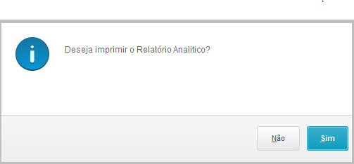
Custo Contábil – Parâmetros
Após selecionar o relatório, será exibida a pergunta, “deseja imprimir o relatório analítico?”
Escolher “SIM” para emitir o relatório analítico;
Escolher “NÃO” para o relatório sintético, o qual é recomendado apenas para visualização do resultado de diversos CR’s em uma filial.

Slide 10
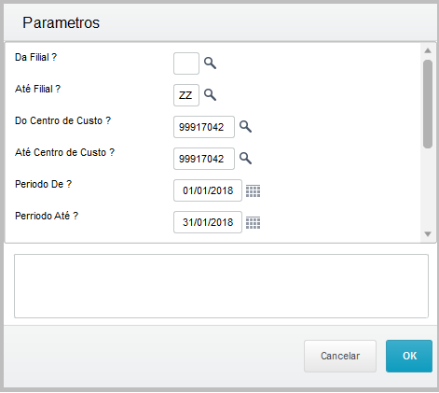
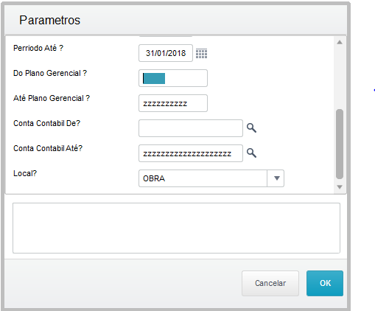
Custo Contábil – Parâmetros
Selecionar os parâmetros desejados:
Filial, Centro de Custo, Plano Gerencial e Conta Contábil – Pressionar F3 e selecionar as opções desejadas ou manter de “Branco” a “zzz”;
Período – escolher o período desejado;
Local – Selecionar “OBRA” para CR’s operacionais e “SEDE” para administrativos.

Slide 11
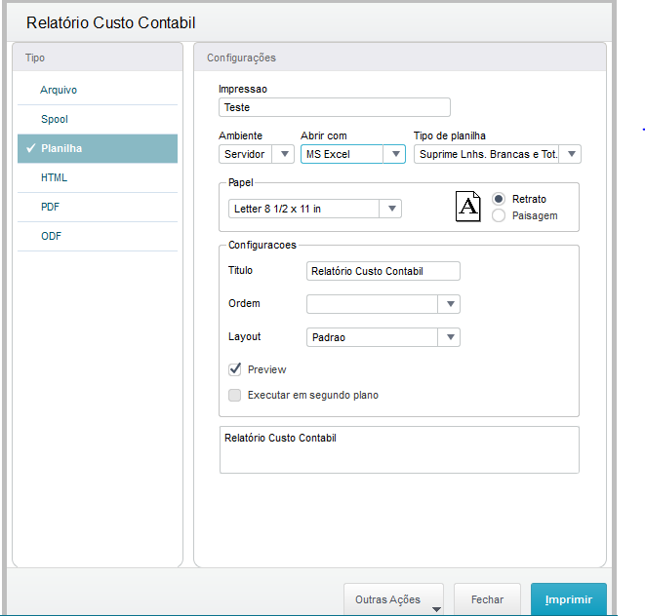
Custo Contábil – Impressão
É possível imprimir o Custo Contábil como arquivo no P12, Excel ou PDF, porém o mais indicado é o Excel, pois as demais opções levam um tempo maior de processamento e somente no Excel será possível visualizer o campo histórico do lançamento.
Selecionar o Tipo “planilha”;
Nomear o arquivo;
Selecionar o tipo de planilha “Suprime Linhs. Brancas e Tot.;
Pressionar o botão “ok”.

Slide 12
Custo Contábil –Impressão
Após selecionar os parâmetros, será exibida a caixa para seleção do diretório onde será salvo o arquivo.
Após selecionar, pressionar o botão “Abrir”.
Obs.: para gerar os relatórios em Excel, né necessário que o departamento de TI habilite essa opção para o usuário, portanto, caso após todo o processo o relatório abrir em branco e com uma mensagem referente a permissão, por favor, entrem em contato com o departamento de TI.

Slide 13
Acessos

Slide 14
Controle de Acesso
O acesso ao relatório de Custo Contábil, BAC e Depreciação deve ser solicitado ao departamento de TI e aprovado pelo departamento contábil, por serem menus disponíveis no módulo de contabilidade gerencial.
Após regularizado o acesso ao menu dos relatórios, enviar por e-mail ao departamento de Custos a relação de CR que devem ser habilitados para visualização do usuário, com aprovação do gerente da filial. Não esquecer de informar no e-mail se o usuário deve ter acesso ao BAC ou somente os demais relatórios.

Slide 15
Obrigado.
Departamento de Custos
custos.rip@kaefer.com

